Slide 1

CAS 车险定价研究
Research on Auto Insurance Pricing
43-光速-2022.04.09

Slide 2


目录
模拟竞争
情景分析
数据预处理
建模过程
模型效果检验
数据清洗
数据探查
单变量分析
模型建立和筛选
定价策略选择

Slide 3


1. 数据清洗
1) 计算历史数据的出险频率：
Frequency=ClaimNb/Exposure
2) 去除10条异常数据：
FREQ异常大
（ClaimNb>1 & Freq>200)
ClaimNb异常大
(每年出险次数>4)
IDpol | ClaimNb | Exposure | days | FREQ
5896 | 2 | 0.003 | 1 | 732.0
7045 | 2 | 0.003 | 1 | 732.0
5018634 | 2 | 0.005 | 2 | 365.0
9703 | 2 | 0.008 | 3 | 244.0
11526 | 2 | 0.008 | 3 | 244.0
6973 | 3 | 0.010 | 4 | 300.0
93954 | 5 | 1.000 | 365 | 5.0
2216294 | 6 | 0.330 | 120 | 18.2
2248174 | 9 | 0.080 | 29 | 112.5
3253234 | 11 | 0.080 | 29 | 137.5

Slide 4
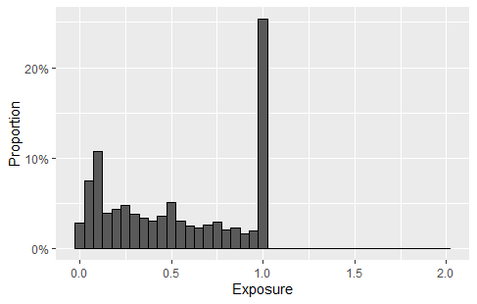
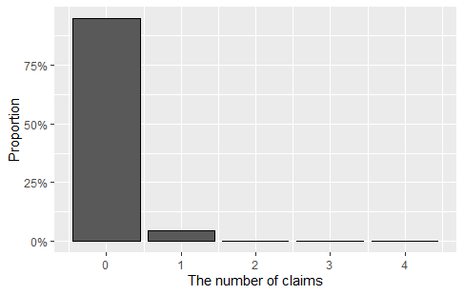
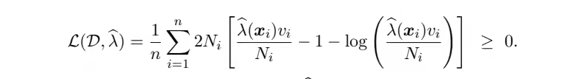
2. 数据探查
风险暴露分布：
大多数保单风险暴露为1年左右。
出险次数分布：
根据其分布，假设其服从泊松分布
Poisson 偏差函数：
出险保单占比
平均POISSON偏差:
32.9%
32.9%
Exposure与Frequency之间的相关系数为-0.055，存在一定负相关性
5%
平均出险频率：
10%

Slide 5
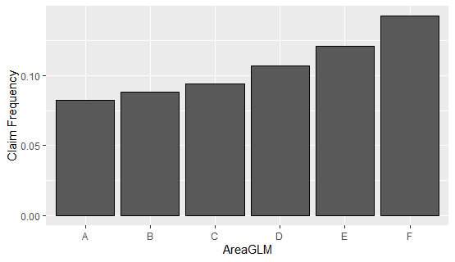
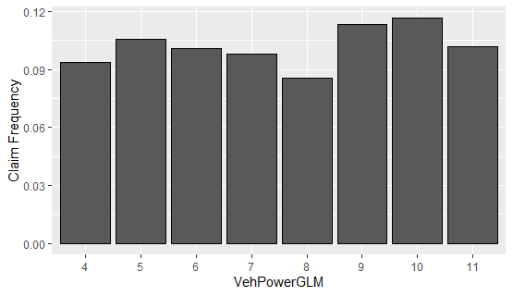
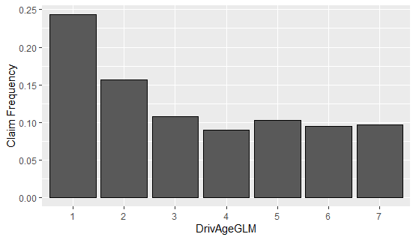
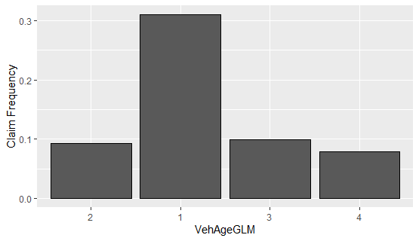
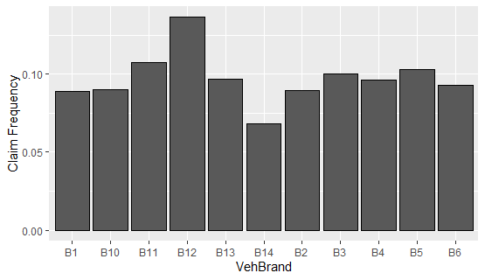
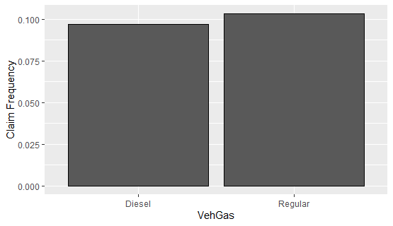
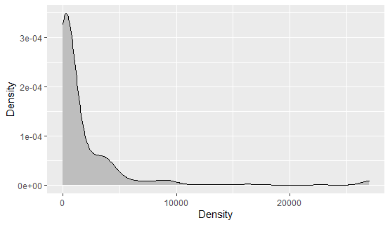
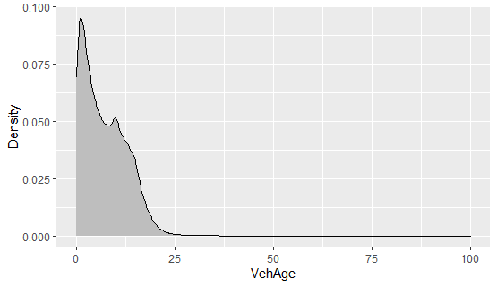
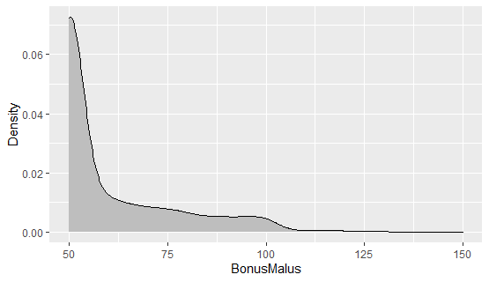
3. 单变量分析

Slide 6


4. 建模过程
用网格搜索法搜索最优超参
堆叠模型：
META2:
GLM1+GBM3+XGB3
META4:
GLM5+XGB6
Meta2=
EXP ( 0.073753 - 0.296062*Log(GLM1/Exposure) + 0.709318*Log(GBM3/Exposure) + 0.595009*Log(XGB3/Exposure))*Exposure
Meta4=
EXP ( -0.210666 - 0.541475*Log(GLM5) + 1.483138*Log(XGB6) + 0.055323*Log(Exposure))
1
按照EXPOSURE分层抽样，以8:2划分训练集和测试集
1
按照EXPOSURE分层抽样，以8:2划分训练集和测试集
GBM （梯度提升算法） | GBM3、GBM4
n.trees | 800
shrinkage | 0.25
interaction.depth | 2
bag.fraction | 1
cv.folds | 5
n.minobsinnode | 1000
两种建模思路：
Log(Exposure)作为Offset 项：
e.g. GLM1, GBM3, XGB3, Meta2
Log(Exposure)作为模型的自变量
e.g. GLM5, GBM4, XGB4, XGB6, Meta4
2
分别建立GLM、GBM、XGB、META模型，计算样本外偏差，计算基尼系数
2
分别建立GLM、GBM、XGB、META模型，计算样本外偏差，计算基尼系数
3
比较模型的样本内外损失、基尼系数、提升度，初步筛选模型
3
比较模型的样本内偏差、样本外偏差、基尼系数，选择模型
4
用上述选择的模型进行模拟比赛，根据模拟比赛结果，综合选择最优模型
Xgboost | XGB3 | XGB4 | XGB6
Eta（学习率） | 0.5 | 0.25 | 0.15
max_depth | 3 | 3 | 7
min_child_weight | 0 | 0 | 0
subsample | 0.7 | 0.7 | 0.7
colsample_bytree | 0.4 | 0.4 | 0.4
gamma | 5 | 3 | 3
lambda | 1 | 1 | 1
alpha | 1 | 1 | 1
nrounds | 1772 | 2283 | 566
4
用选择的模型进行模拟比赛，根据模拟比赛结果，综合选择最优模型
5
情景分析，模拟比赛，为选定的模型选择目标赔付率
6
用选定的模型和目标赔付率为报价数据集计算保费
用全数据集重新训练选择的模型，并用该模型预测报价数据集的结果
5

Slide 7
5. 模型效果检验
从样本内损失看，Meta4最优（考虑有过拟合情况出现）
从样本外损失看，XGB6最优
从基尼系数看，XGB6最优
从提升度看，XGB6最优
从每种结果看，Log(Exposure)作为自变量的模型结果皆优于作为offset项的模型
初步筛掉模型GLM1, GLM5, GBM3, XGB3
选择GBM4, XGB4, XGB6, Meta2, Meta4进入下一轮模拟比赛

Slide 8
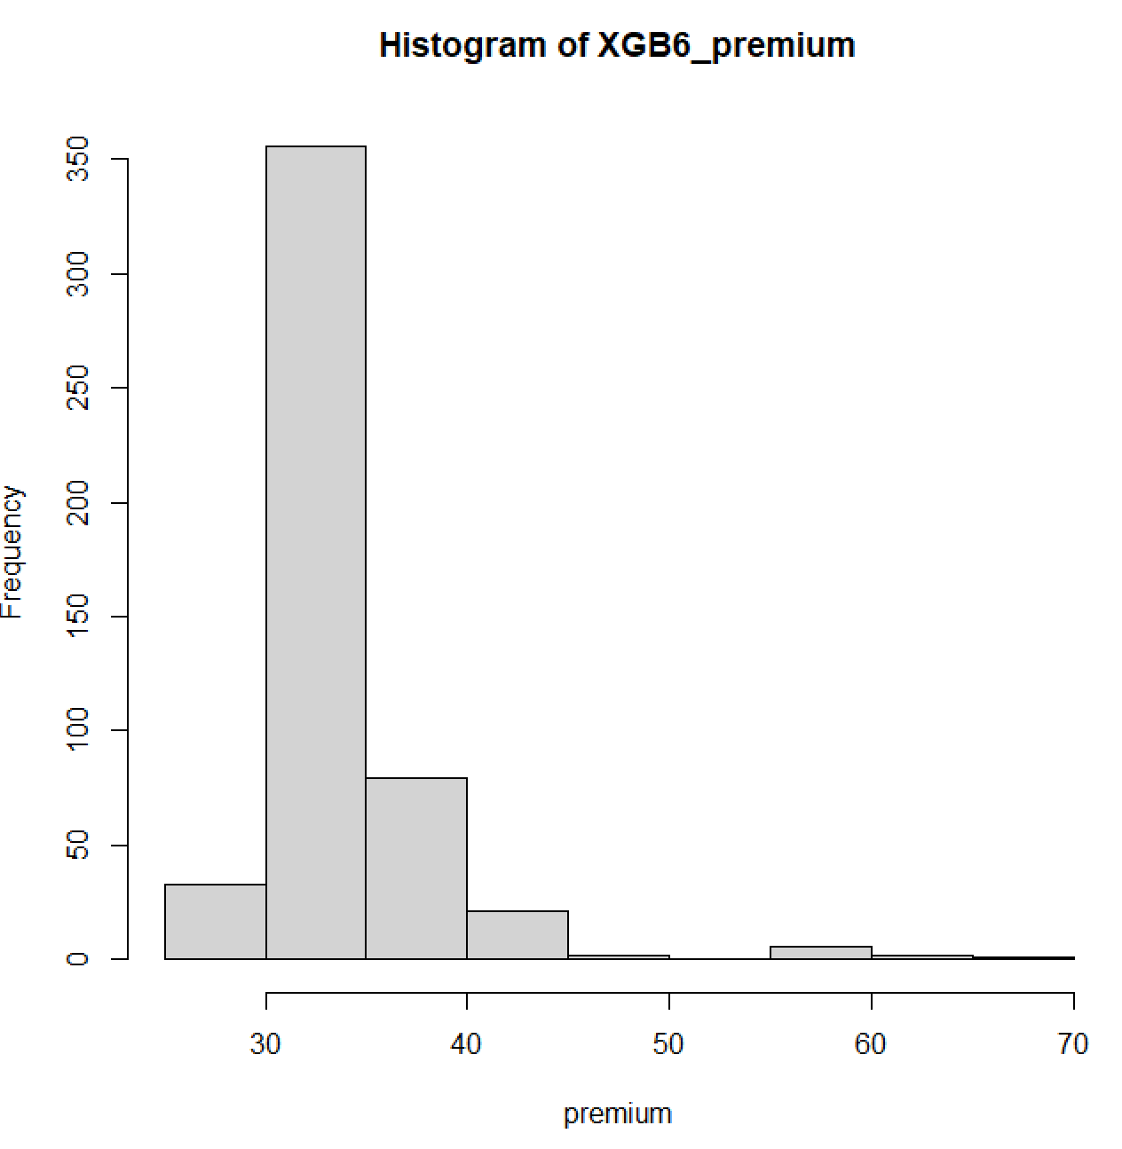
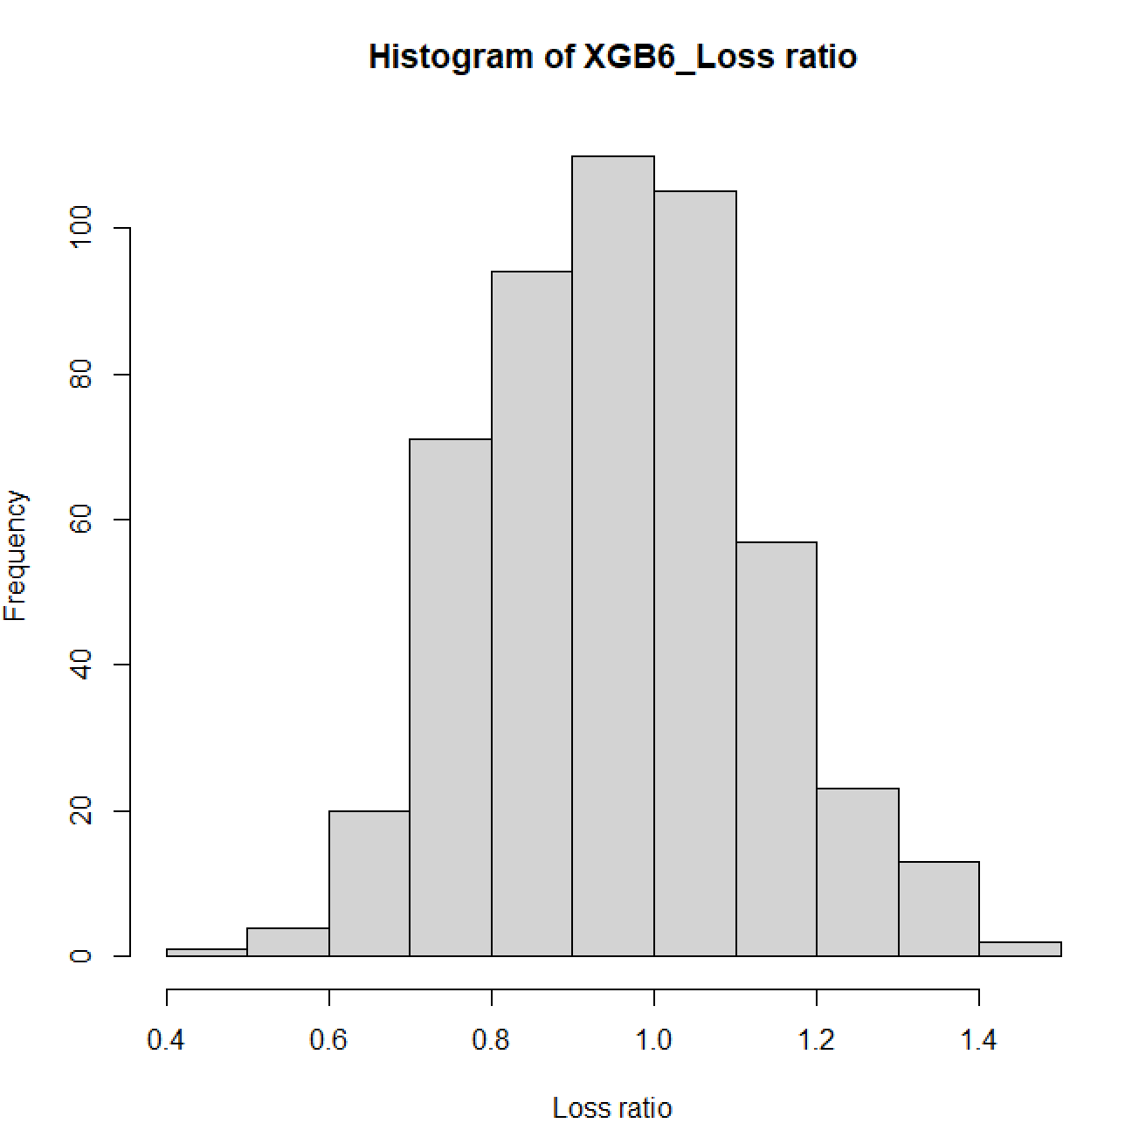
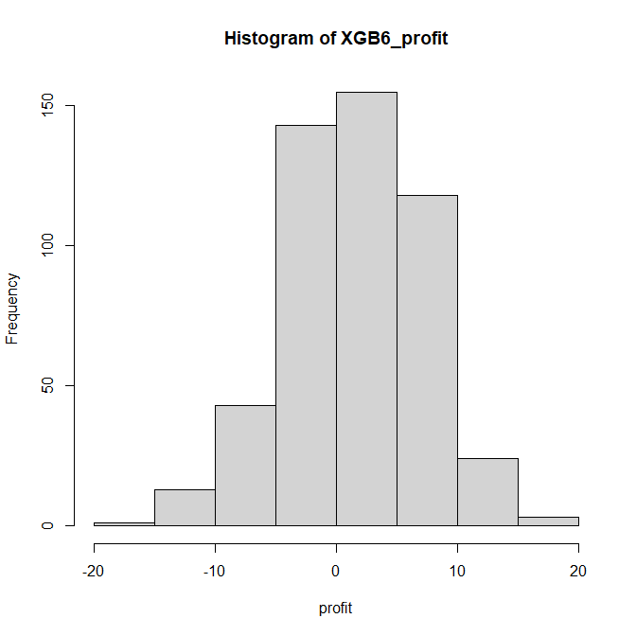
6. 模拟竞争
从竞争结果综合来看，XGB6模型的平均利润最高
在测试集中随机抽取10000张保单进行竞争，随机模拟竞争100次，查看竞争情况：
PK100 | GBM4fit | XGB4fit | XGB6fit | Meta2fit | Meta4fit
成功概率 | 92% | 99% | 98% | 100% | 100%
保费均值(万元） | 63.80 | 47.98 | 23.16 | 120.65 | 173.03
赔付率均值 | 123.7% | 127.9% | 99.5% | 127.2% | 120.3%
利润均值 | -15.11 | -13.56 | 0.07 | -32.80 | -35.16
分10组计算折扣，打平赔付率的方法调整保费的结果和不打平结果随机模拟20次竞争，未打平的模型胜出，选择不打平方式 。
PK20 | XGB6fit | dpXGB6fit
成功概率 | 100% | 100%
保费均值(万元） | 235.38 | 253.35
赔付率均值 | 97.5% | 113.3%
利润均值 | 5.73 | -33.70
保费
赔付率
利润

Slide 9

7. 情景分析-1
为XGB6设定不同的目标赔付率: 95%, 90%, 85%（模型名称后的数字代表目标赔付率，单位%）
其他模型的目标赔付率保持100%不变
随机模拟竞争20次，比较竞争情况：
95%目标赔付率 | GBM4fit | XGB4fit | XGB6fit95 | Meta2fit | Meta4fit
成功概率 | 95% | 100% | 100% | 100% | 100%
保费均值(万元） | 66.90 | 50.85 | 8.72 | 121.84 | 178.51
赔付率均值 | 119.9% | 127.0% | 91.0% | 126.2% | 119.9%
利润均值 | -13.41 | -13.70 | 0.77 | -32.11 | -35.44
85%目标赔付率 | GBM4fit | XGB4fit | XGB6fit85 | Meta2fit | Meta4fit
成功概率 | 95% | 100% | 80% | 100% | 100%
保费均值(万元） | 68.65 | 53.03 | 1.38 | 122.69 | 181.89
赔付率均值 | 119.2% | 124.9% | 51.1% | 125.9% | 119.5%
利润均值 | -13.35 | -13.17 | 0.57 | -31.96 | -35.41
90%目标赔付率 | GBM4fit | XGB4fit | XGB6fit90 | Meta2fit | Meta4fit
成功概率 | 95% | 100% | 95% | 100% | 100%
保费均值(万元） | 68.07 | 52.37 | 3.61 | 122.48 | 180.85
赔付率均值 | 118.9% | 126.0% | 80.5% | 126.1% | 119.6%
利润均值 | -13.03 | -13.58 | 0.71 | -32.12 | -35.50
三种情况下，XGB6的平均保费规模皆为最低，平均赔付率也为最低，平均利润最高
虽然降低目标赔付率可以有效降低竞争后的真实赔付率，但是也降低了竞争成功率
原因是目标赔付率太低时，价格较高，获得保单较少，随机性较大，易使赔付率超标，导致竞争失败
稳妥起见，为保证规模和效益双达标，选择目标赔付率为95%的情况
注：竞争成功指在竞价过程中目标赔付率不超过150%

Slide 10
7. 情景分析-2
选择XGB4, XGB6, Meta4三个模型参与模拟竞争
设定XGB6的目标赔付率为95%
为XGB4,Meta4模型分别设定不同的目标赔付率
每个场景随机模拟竞争20次，比较竞争情况
SCENARIO ANALYSIS
情景1 | XGB4fit95 | XGB6fit95 | Meta4fit95
成功概率 | 100% | 100% | 100%
保费均值(万元） | 158.75 | 72.49 | 250.84
利润均值 | -13.85 | 3.74 | -24.51
情景2 | XGB4fit90 | XGB6fit95 | Meta4fit90
成功概率 | 100% | 100% | 100%
保费均值(万元） | 132.40 | 146.17 | 224.39
利润均值 | -7.15 | 6.37 | -12.96
情景3 | XGB4fit85 | XGB6fit95 | Meta4fit85
成功概率 | 100% | 100% | 100%
保费均值(万元） | 95.98 | 249.32 | 175.73
利润均值 | -3.52 | 11.32 | -3.47
情景4 | XGB4fit85 | XGB6fit95 | Meta4fit80
成功概率 | 100% | 100% | 100%
保费均值(万元） | 102.26 | 310.48 | 117.13
利润均值 | -3.84 | 15.13 | 1.88
情景5 | XGB4fit90 | XGB6fit95 | Meta4fit80
成功概率 | 100% | 100% | 100%
保费均值(万元） | 158.65 | 253.24 | 110.60
利润均值 | -6.80 | 10.09 | 2.50
从各种情景下分析，XGB6模型的平均利润均为最高
单击添加标题
单击添加标题
单击添加标题
最终选择模型XGB6，目标赔付率设为95%

Slide 11



研究亮点归纳
1. 致力于提升模型预测能力，研究通过优化超参设定选出预测能力最强的机器学习方法建立索赔次数模型；
Tadd your text
2. 结合实际业务关注点，利用泊松偏差、基尼系数、提升度等多种指标综合评价模型的预测效果；
Tadd your text
Tadd your text
3.结合赛制特点，采用随机抽样的方法模拟真实的竞争场景，基于多次模拟PK的保费和赔付率情况，综合选择规模和利润兼顾的定价策略。
LOGO

Slide 12
请批评指正！

